Slide 1

Половое воспитание и безопасность:
как защитить подростка

Slide 2

Наша роль: Опора и источник безопасности
Наша задача – быть не запрещающей силой, а опорой и надежным источником безопасности для наших детей. Мы должны создать такую атмосферу доверия, чтобы подросток знал: он всегда может прийти к нам со своей проблемой.

Slide 3

Что такое половая неприкосновенность?
Половая неприкосновенность – это юридическое понятие, которое охраняется государством. Оно означает право человека, а в нашем контексте – ребенка или подростка, на полную свободу от любых посягательств сексуального характера. Это основополагающее право, которое каждый ребенок должен понимать и отстаивать.
Понимание этого термина помогает нам четко определить границы и объяснить их нашим детям. Мы должны научить их распознавать, что является нормой, а что – нарушением их личных границ.

Slide 4
Нарушение половой неприкосновенности:
Нежелательные прикосновения
Любые прикосновения к интимным частям тела против воли ребенка.
Принуждение к демонстрации
Принуждение к демонстрации интимных частей тела (вживую, по фото/видео).
Сексуальные действия
Любые сексуальные действия с участием несовершеннолетнего, даже если кажется, что он "согласен".
Порнографические материалы
Демонстрация или распространение порнографических материалов ребенку.
Непристойные высказывания
Сексуальные высказывания, предложения, шутки, унижающие достоинство.

Slide 5

Признаки сексуального насилия у подростков
Ребенок редко рассказывает о случившемся прямо. Он может молчать из-за страха, стыда, чувства вины или угроз со стороны насильника. Поэтому так важно обращать внимание на изменения в его поведении и состоянии. Нам необходимо быть чуткими и внимательными к любым сигналам.

Slide 6
Физические и эмоциональные изменения
Физические признаки (их может и не быть!)
Поведенческие и эмоциональные признаки (более частые)
Синяки, ссадины на внутренней стороне бедер, груди, ягодицах.
Порванная, испачканная одежда или нижнее белье.
Резкие перепады настроения: от агрессии и раздражительности до подавленности и апатии.
Заболевания, передающиеся половым путем, неожиданная беременность.
Избегание конкретного человека или, наоборот, нездоровая привязанность к нему (как результат манипуляции).
Частые боли в области половых органов, живота, головные боли.
Нарушения сна, аппетита.
Возврат к детскому поведению: энурез, сосание пальца (регресс).
Нежелание раздеваться при людях (например, отказ от занятий физкультурой).
Сексуализированное поведение, не соответствующее возрасту: необычный интерес к сексу, рисунки соответствующего содержания, игры с откровенным подтекстом.
Ухудшение успеваемости, потеря интереса к хобби.
Деструктивное поведение: побеги из дома, самоповреждения (порезы), употребление алкоголя или наркотиков.
Суицидальные высказывания или мысли.
Важно! Один признак – не приговор. Но совокупность нескольких – серьезный повод для деликатного разговора с ребенком и обращения к специалисту.

Slide 7
Что делать, если ребенок рассказал о случившемся?
Это самый критический момент. От ваших действий зависит дальнейшая психологическая и физическая реабилитация ребенка. Ваша реакция должна быть максимально спокойной и поддерживающей.
Сохраняйте спокойствие
Поверьте ему
Обеспечьте безопасность
Ваша паника, крик или истерика усугубят травму ребенка. Он может замолчать снова и надолго.
Дети крайне редко лгут на такие темы. Скажите: «Я тебе верю."
Немедленно изолируйте ребенка от предполагаемого насильника.
Поддержите
Не допрашивайте
Скажите: «Ты не виноват. Виноват тот, кто это сделал. Я тебя люблю и мы справимся с этим вместе».
Избегайте вопросов «Почему ты сразу не рассказал?», «Что именно он делал?». Аккуратно выслушайте то, что ребенок готов сказать сам.

Slide 8
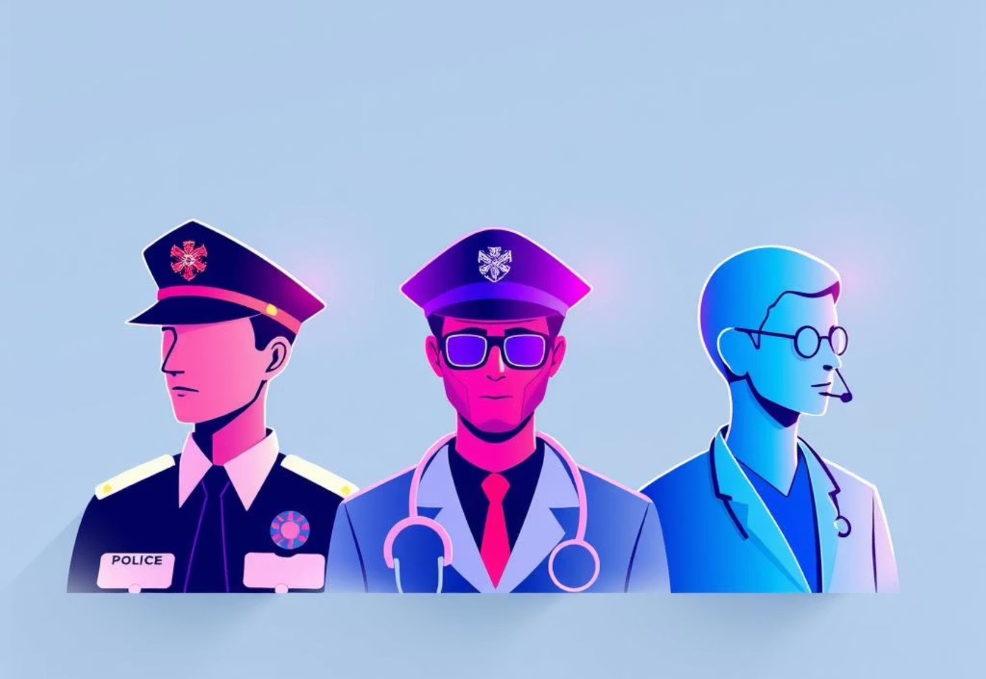
Немедленно обратитесь за помощью!
В правоохранительные органы: Полиция (02, 102 с мобильного) или Следственный комитет. Вы обязаны сообщить о преступлении.
В медицинское учреждение: Обратитесь в травмпункт или к врачу для осмотра и фиксации возможных следов. Это важно для следствия.
К детскому психологу/психиатру: Специалист, работающий с травмой, окажет экстренную помощь и будет сопровождать ребенка в процессе реабилитации.

Slide 9
Если есть подозрения, но ребенок молчит
Не обвиняйте ребенка
Обратитесь к специалисту
Не устраивайте допрос с пристрастием. Ваша цель – создать безопасное пространство.
Школьный психолог или сторонний специалист подскажет, как мягко и безопасно поговорить.
Обеспечьте надежный тыл
Будьте наблюдательны
Проводите больше времени вместе, дайте понять, что вы на его стороне.
Доверительный разговор на отвлеченные темы может помочь ребенку начать говорить.

Slide 10

Главное, что должны знать и делать взрослые:
Доверительные отношения
Главная защита – доверительные отношения с ребенком. Он должен знать, что вы всегда на его стороне.
Разговоры о безопасности тела
Говорите с детьми о безопасности их тела, о личных границах, о том, что есть «хорошие» и «плохие» секреты.
Внимательность к изменениям
Будьте внимательны к изменениям в поведении подростка.
Действуйте по алгоритму
В критической ситуации – спокойствие, поддержка, вера, обращение к профессионалам (полиция, врач, психолог).
Помните: молчание и бездействие – главные союзники насильника.
Наша бдительность – главный щит для детей!

